Slide 1
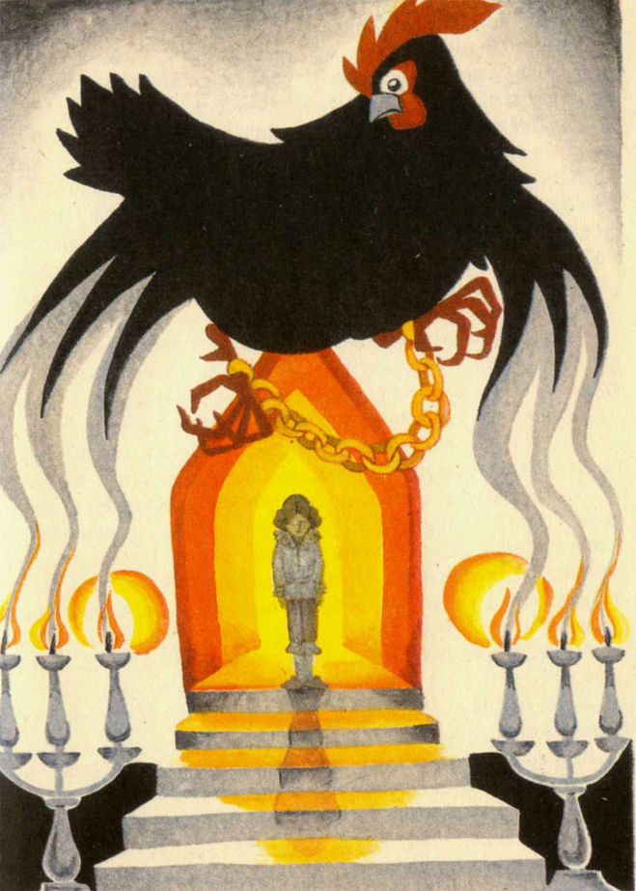
Викторина по сказке
«Черная курица и подземные жители»

Slide 2
Ну что, начнем

Slide 3
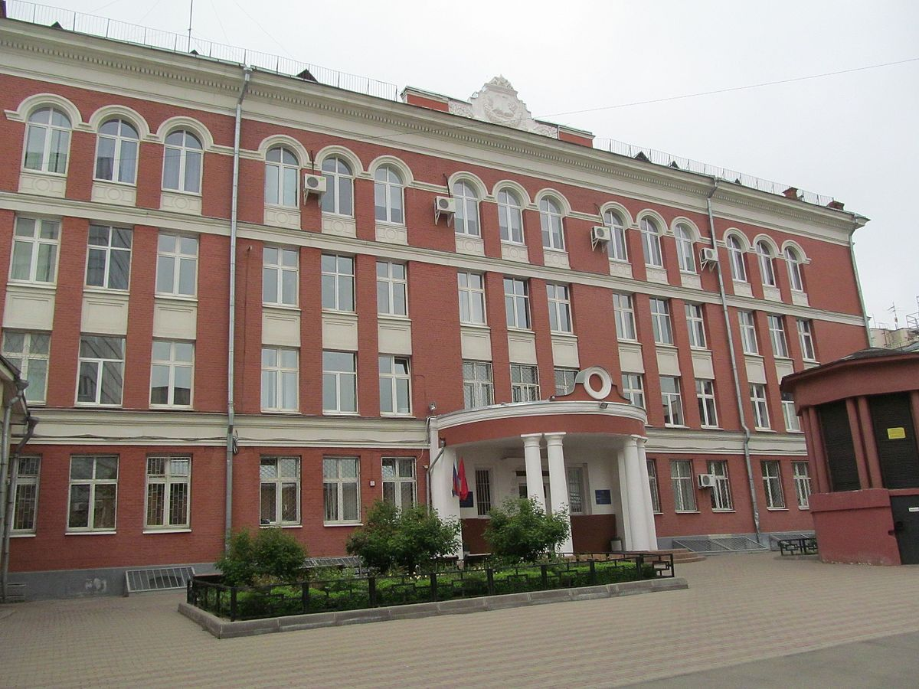
В каком заведении учился Алеша?
В пансионате

Slide 4
МОЛОДЦЫ!

Slide 5
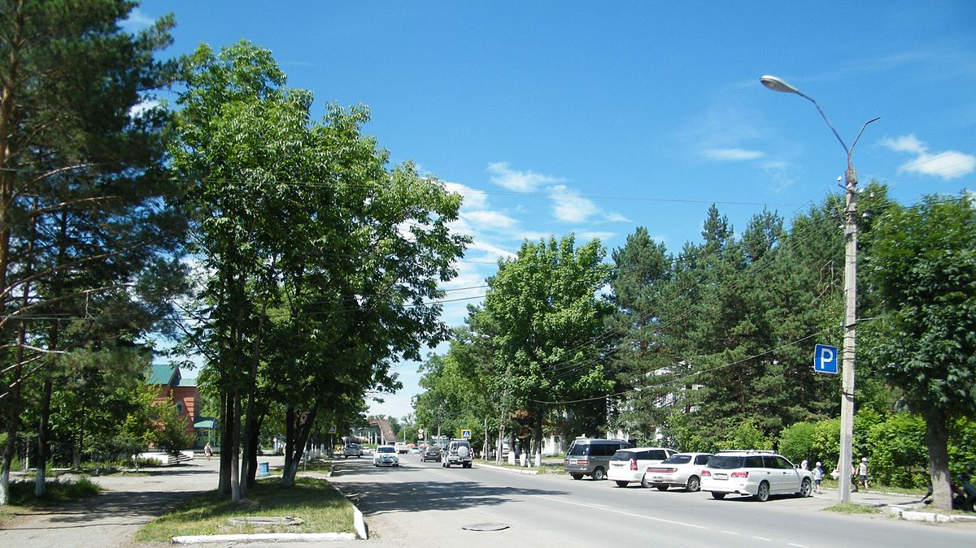
В каком городе располагался пансионат, в котором обучался Алёша?
В Санкт-Петербурге

Slide 6
МОЛОДЦЫ!

Slide 7
Как хотел учитель наказать Алёшу за невыученный урок и за его рассказ о курице, подземных жителей, рыцарей?
высечь розгами

Slide 8
МОЛОДЦЫ!

Slide 9
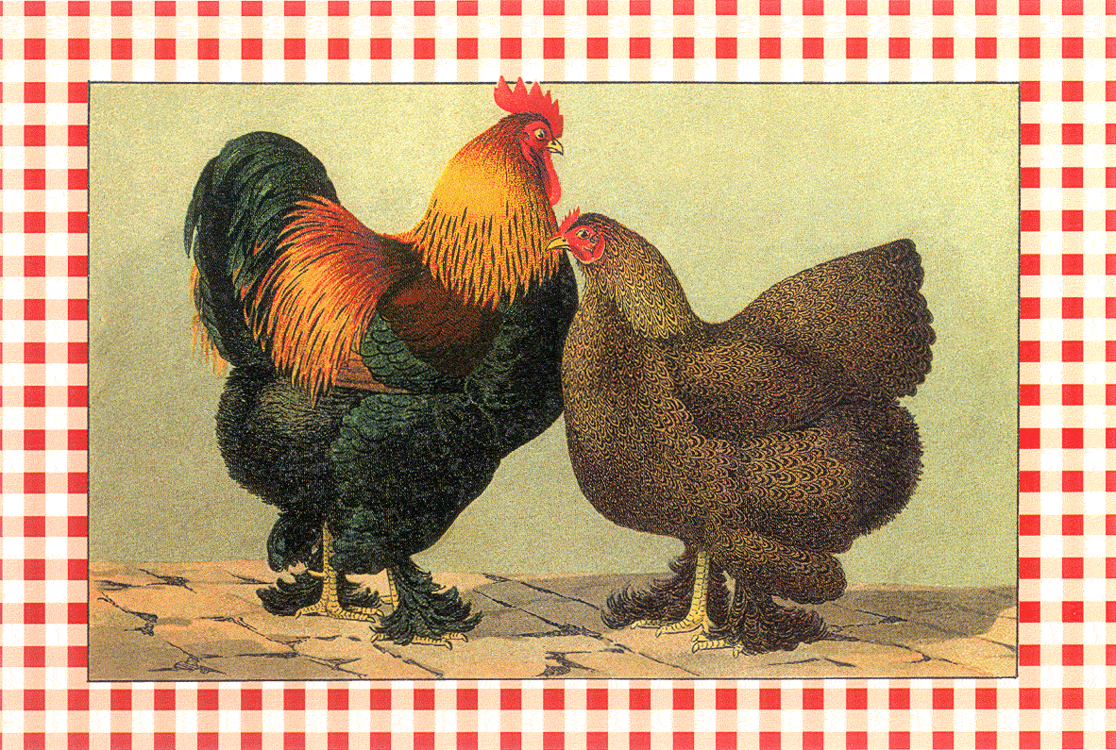
Что любил делать Алёша, когда все товарищи разъезжались по домам?
смотреть сквозь щель забора, кормить курочек

Slide 10
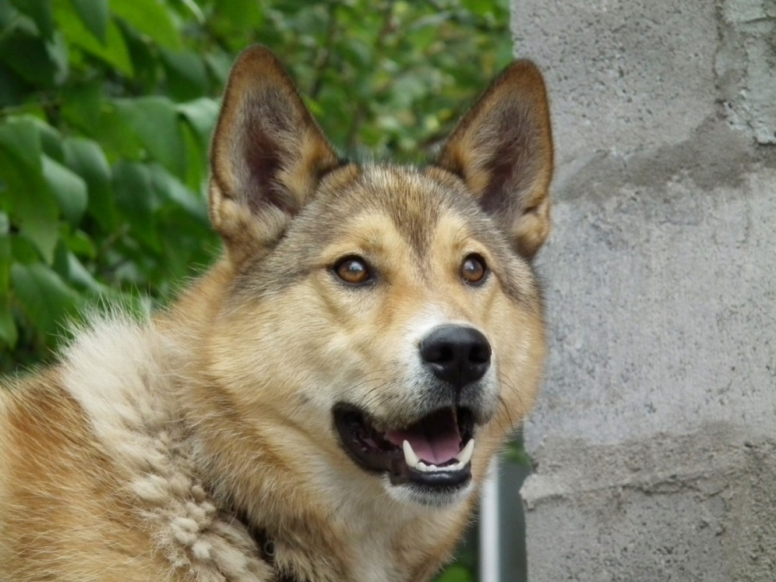
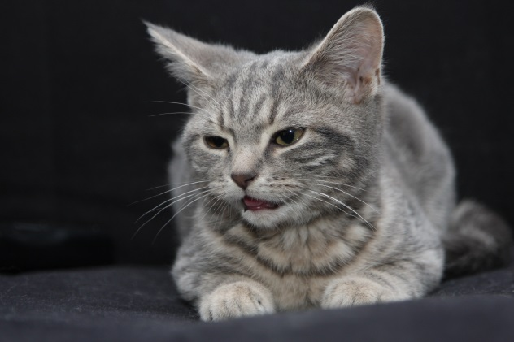
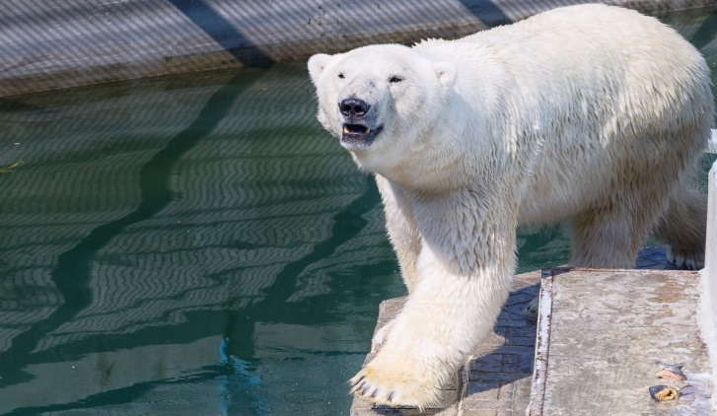
Кто жил в комнате старушек голландок?
Кот и попугай

Slide 11
Конец.
Надеюсь, что вам понравилось!!!

